Slide 1
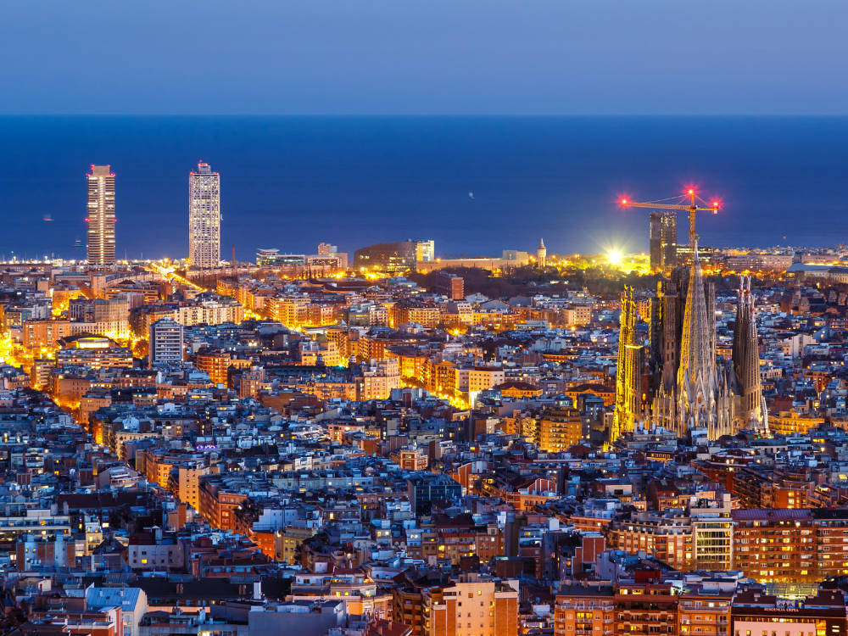

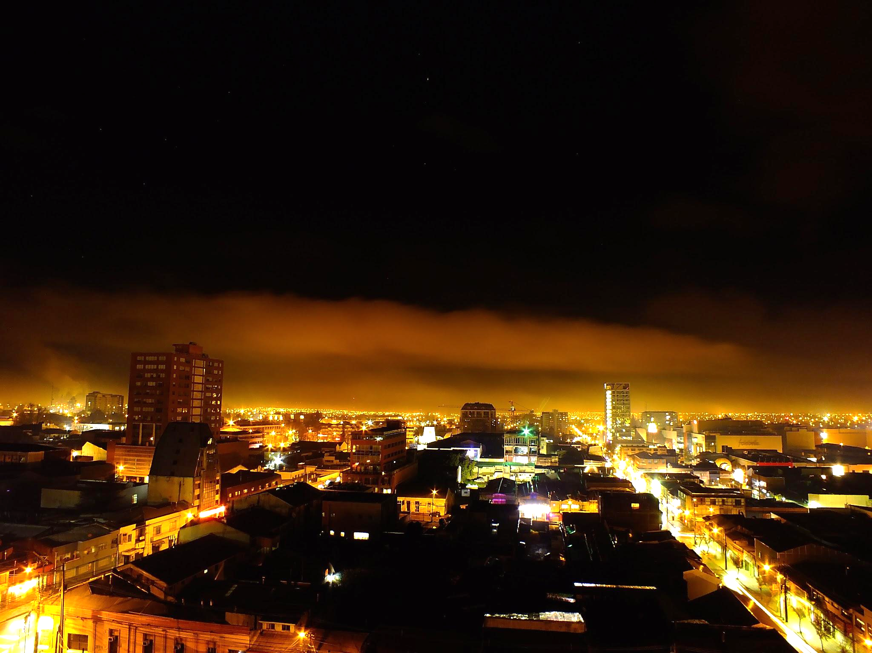
Proyecto iluminación inteligente de una ciudad
FP.060 - (P) IoT, Internet de las cosas.

Slide 2
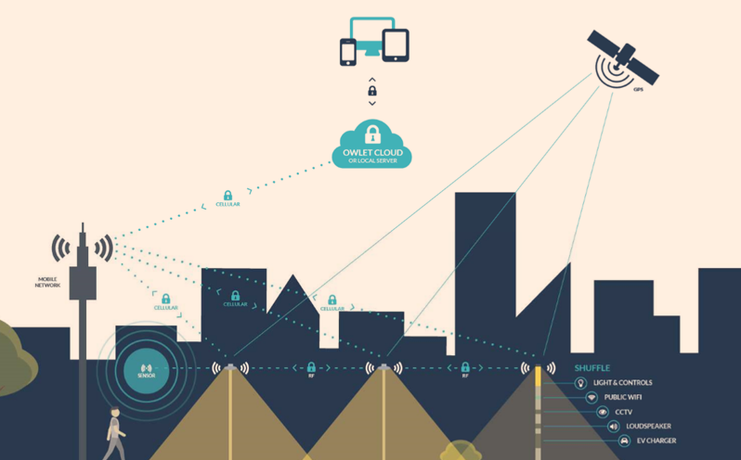


Slide 3
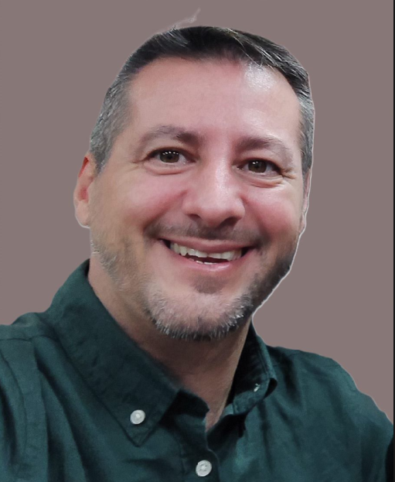
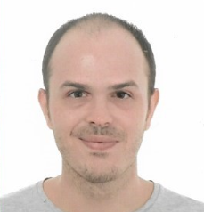

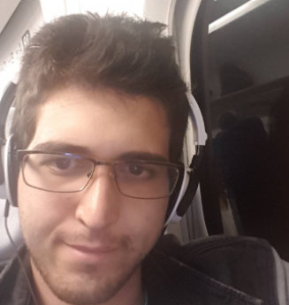
Equipo del proyecto
Coordinará y dirigirá todas las actividades del proyecto, asegurando su éxito.
Desarrollará y garantizará la fiabilidad del software para la gestión del sistema de iluminación.
Configurará la infraestructura de red para asegurar la conectividad de los dispositivos de iluminación.
Supervisará la instalación y mantendrá operativo el sistema de iluminación inteligente en la ciudad.
Javier Serrano
Director del Proyecto
Ismael Sánchez
Ingeniero de Software
Javier de la Vega
Especialista en Infr. Red
Roger Barrull
Coordinador de Operaciones

Slide 4
ÍNDICE
Objetivo y alcance
Requerimientos funcionales
Plan y Metodología
Componentes de la solución
Riesgos identificados
Presupuesto

Slide 5
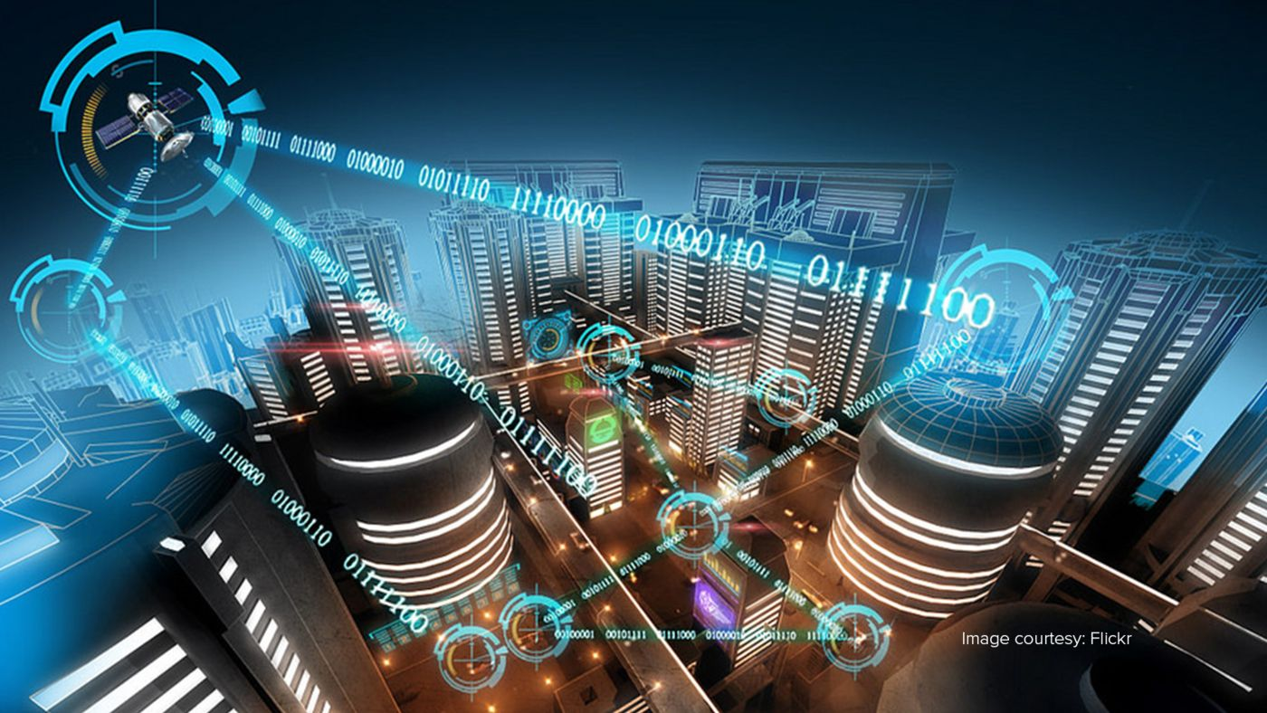
Objetivo y alcance del proyecto
Eficiencia energética
Potenciar seguridad en vía pública
Optimización de la fluidez del tráfico
Potenciar el atractivo turístico

Slide 6
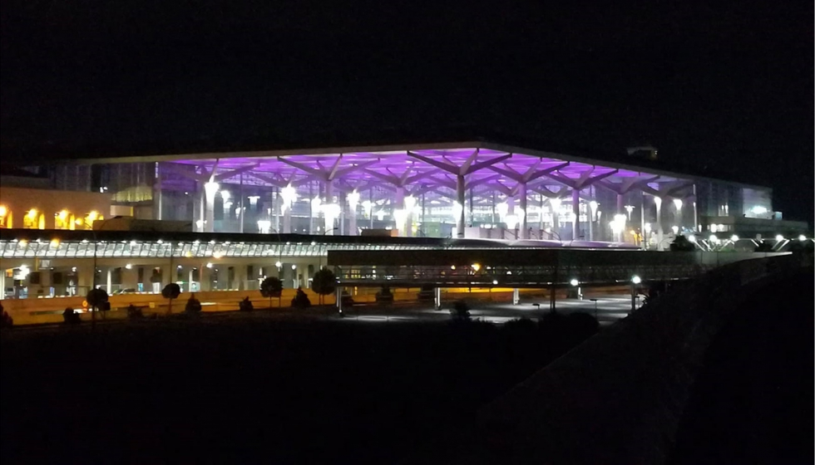
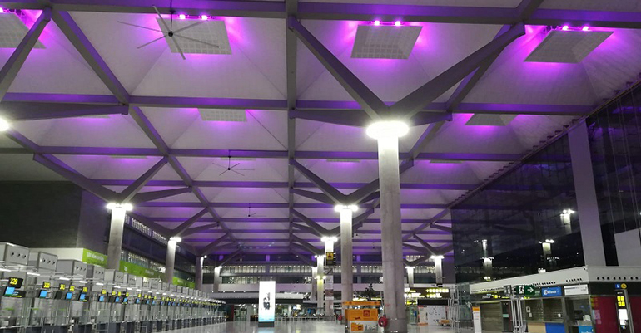
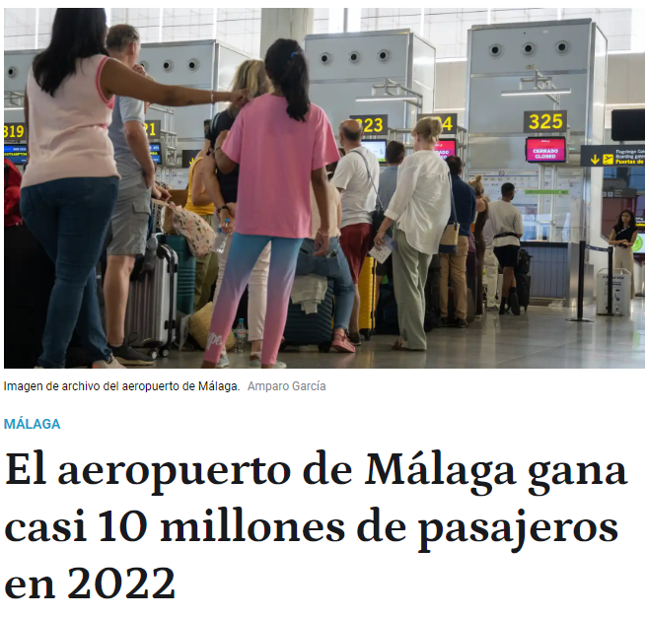
Reducción de consumo
El Aeropuerto de Málaga: el sistema de iluminación inteligente ha reducido su consumo de energía en un 60%.

Slide 7
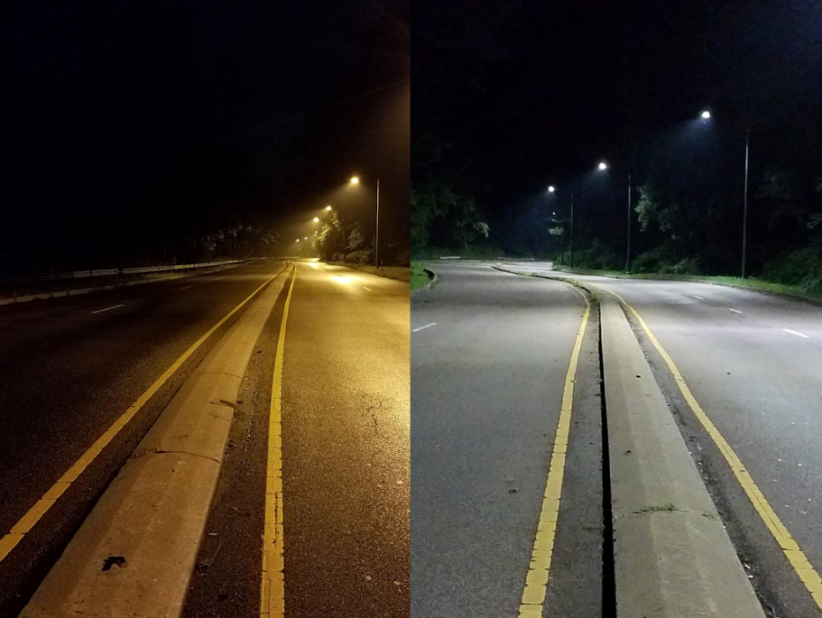
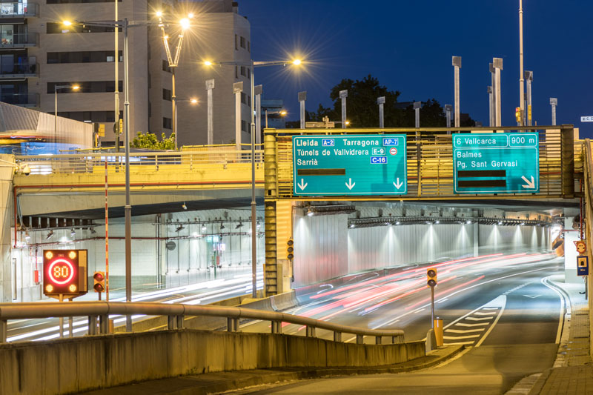
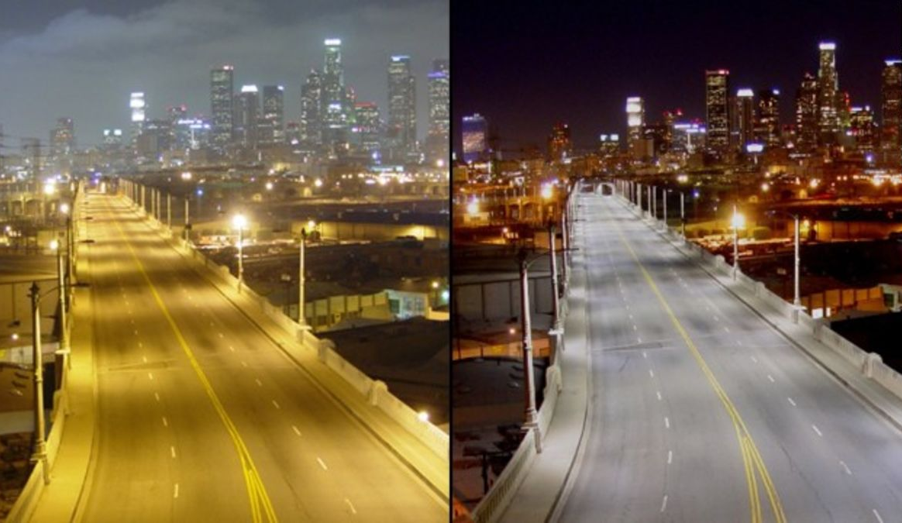
Seguridad en vía pública
Optimización de la fluidez del tráfico

Slide 8
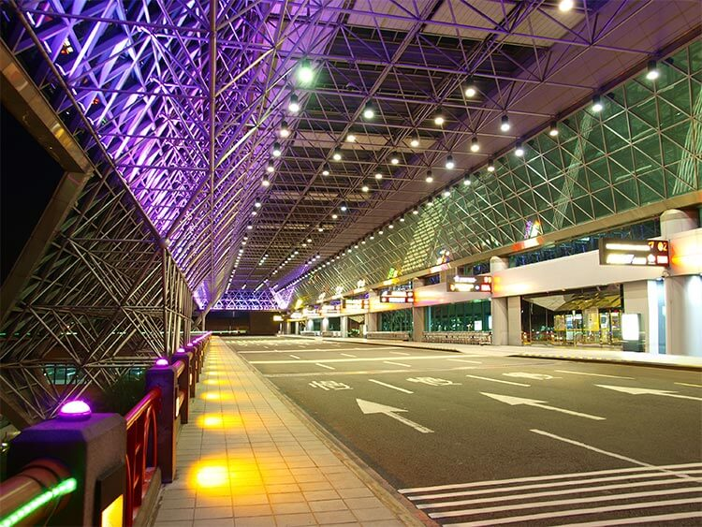
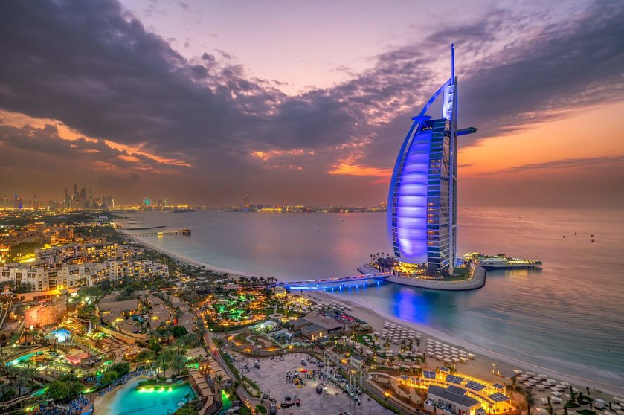
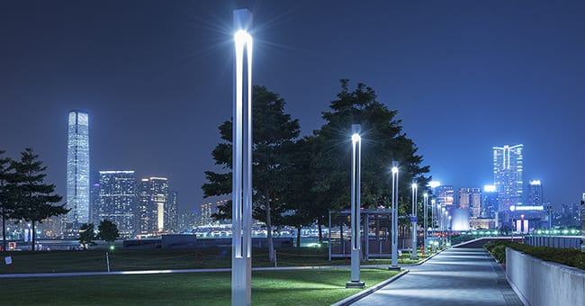
Atractivo turístico

Slide 9
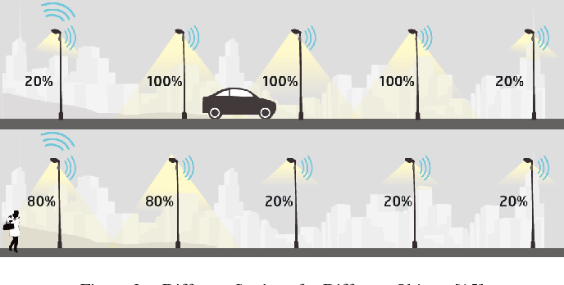
Requerimientos funcionales
Detección de presencia.
Control remoto.
Programación horaria.
Ajuste de intensidad
Monitoreo y gestión de fallos.
Integración con sensores ambientales.
Generación de informes.
Seguridad de los datos.

Slide 10

Requerimientos no funcionales
Eficiencia energética.
Escalabilidad.
Fiabilidad.
Integración con infraestructura existente.
Facilidad de uso.
Adaptabilidad.
Mantenimiento simplificado
Cumplimiento normativo.

Slide 11
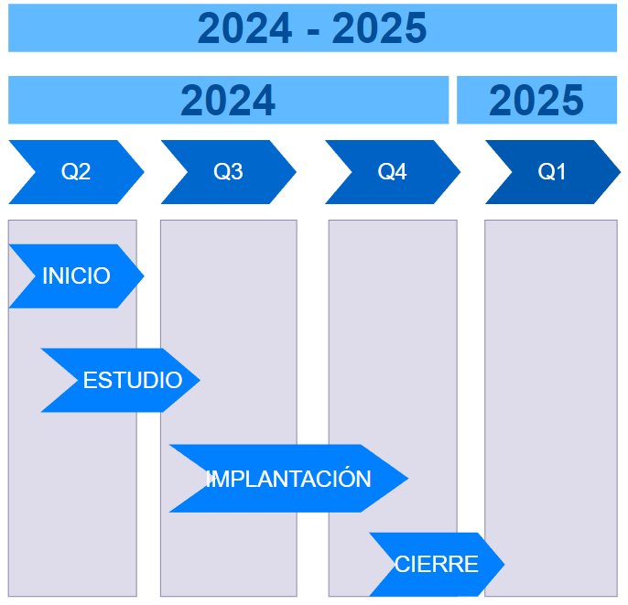
Plan proyecto

Slide 12

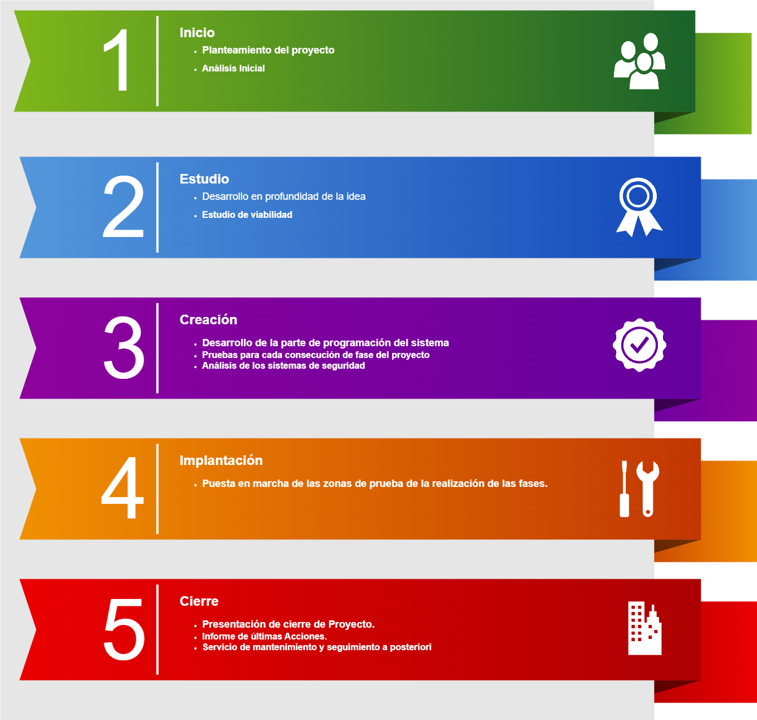
Metodología del proyecto

Slide 13
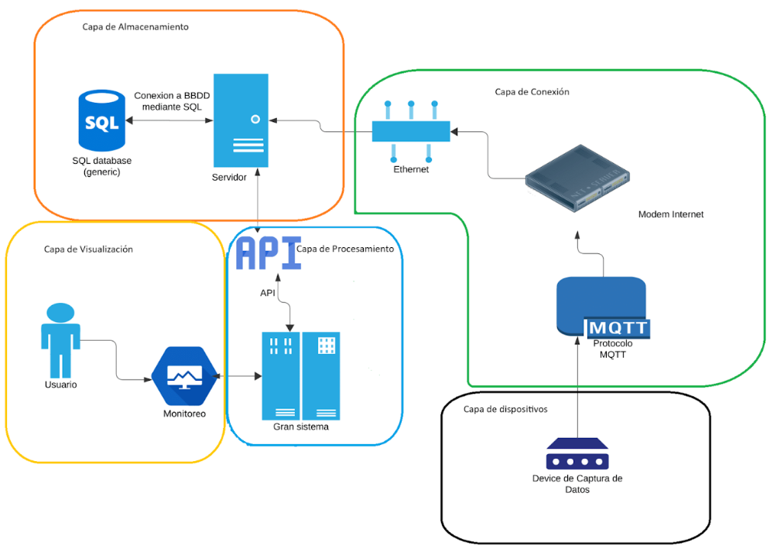
Componentes
de la solución

Slide 14
Riesgos identificados
Vulnerabilidades de ciberseguridad.
Interferencias en la red.
Problemas de interoperabilidad.
Fallos en los dispositivos.
Errores en el diseño del sistema.
Problemas de privacidad.
Dependencia de la conectividad.
Costos operativos y de mantenimiento.

Slide 15
Presupuesto CAPEX/OPEX
Elemento | CAPEX (Costos de Capital) | OPEX (Costos Operativos)/mes
Dispositivos en campo | €50,000.00
Conectividad | €10,000.00 | €500.00
Desarrollo de software | €20,000.00
Licencias de productos | €5,000.00
Servicios de implantación | €15,000.00
Servicios de mantenimiento |  | €300.00
Servicios de consultoría | €10,000.00
Servicios de infraestructura | €30,000.00 | €1,000.00
Materiales y equipos de instalación | €8,000.00
Gastos de viaje y alojamiento | €3,000.00
Capacitación del personal | €6,000.00
Seguros de responsabilidad civil | €4,000.00 | €100.00
Costos de gestión de proyectos | €12,000.00
Reserva de contingencia | €10,000.00

Slide 16
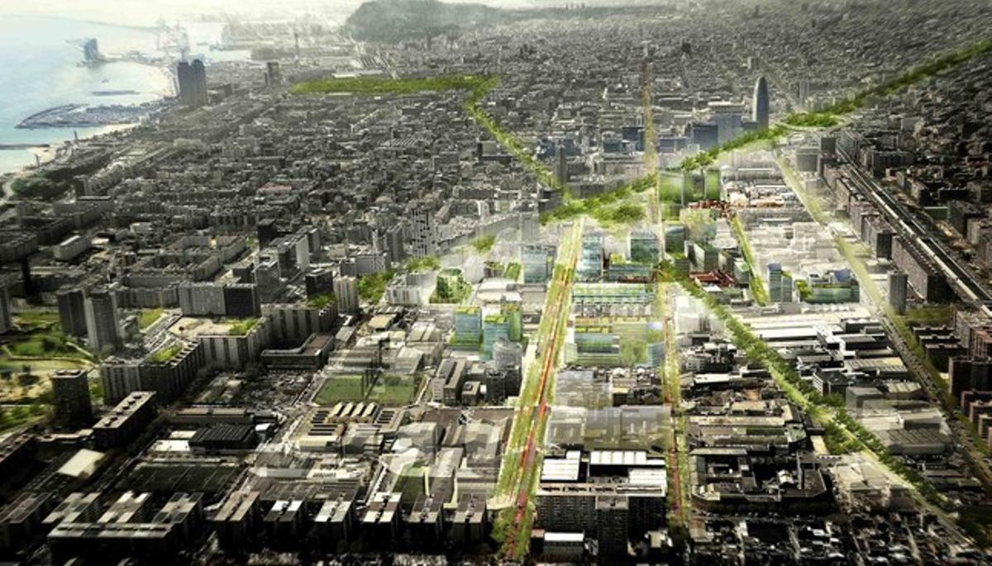

GRACIAS POR VUESTRA ATENCIÓN

